Slide 1
中間発表
MIRS1704

Slide 2
現代社会
運搬に関する課題
大量消費
高齢化社会
労働時間

Slide 3
プロジェクト

Slide 4
運ぱんマン とは？
従来の運搬における人間の負担を補う為の運搬型MIRS
買い物の荷物運搬
飲食店での配膳
荷卸しと荷積み

Slide 5
コンセプト
学内にて
「POINT TO POINT」の走行
を行い目的地まで荷物の運搬
を行うことで人の役に立つ

Slide 6
想定されるユーザー
学生
教員
学内にいるすべての人
高専祭アンケートより

Slide 7
主な機能・特徴
START POINTから指定した
POINTへの走行。
荷物の運搬を行う。
エレベーターを活用した上下の移動。
スマートフォンによる行先設定。(POINTの指定)

Slide 8
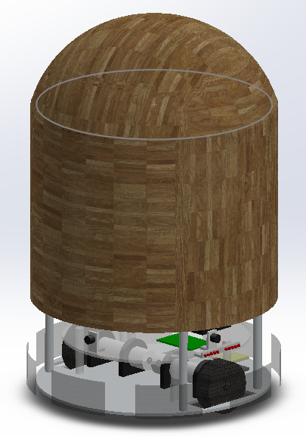
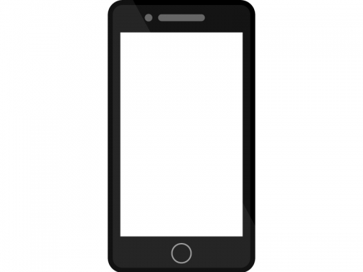
Mechanism
Smart Phone
Elevator
Running
Cost : 23,780 yen

Slide 9
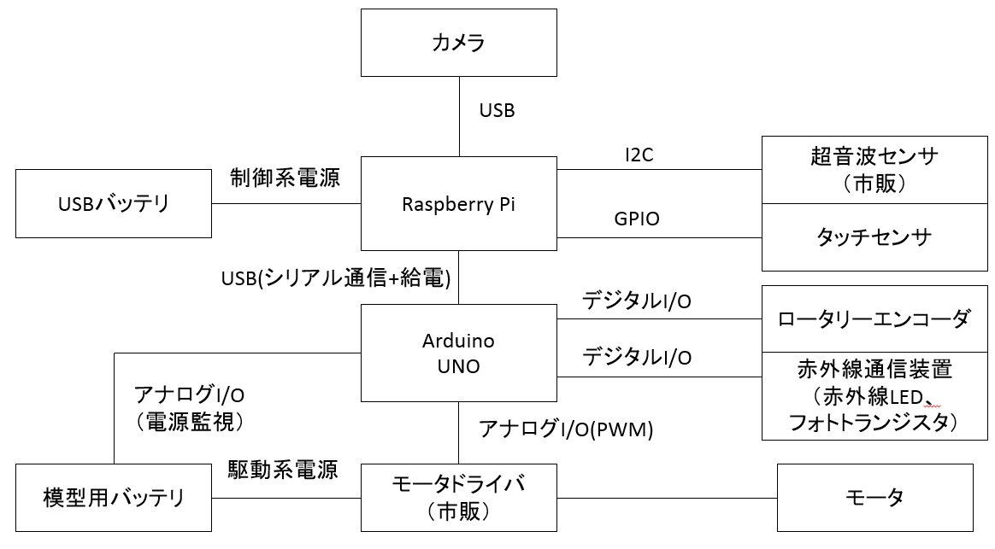
システム構成図
Fig.1 : システム構築図

Slide 10
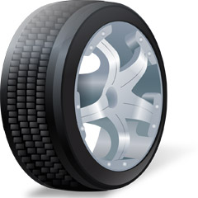
Running
完全自律走行
運搬ルートの距離、曲がり角などの道順の情報を与えることで自律走行を行う
方位センサ１つ、タッチセンサを８方に１つずつ、超音波センサを４方に１つずつ取り付け走行安定を目指す

Slide 11
Running
ルートデータを受け取る
走行開始信号を受け取る
Raspberry piで処理を行い一行ずつデータをArduinoに送信
受信データを実行する
Raspberry Piに次のデータ要求
目的地到達

Slide 12
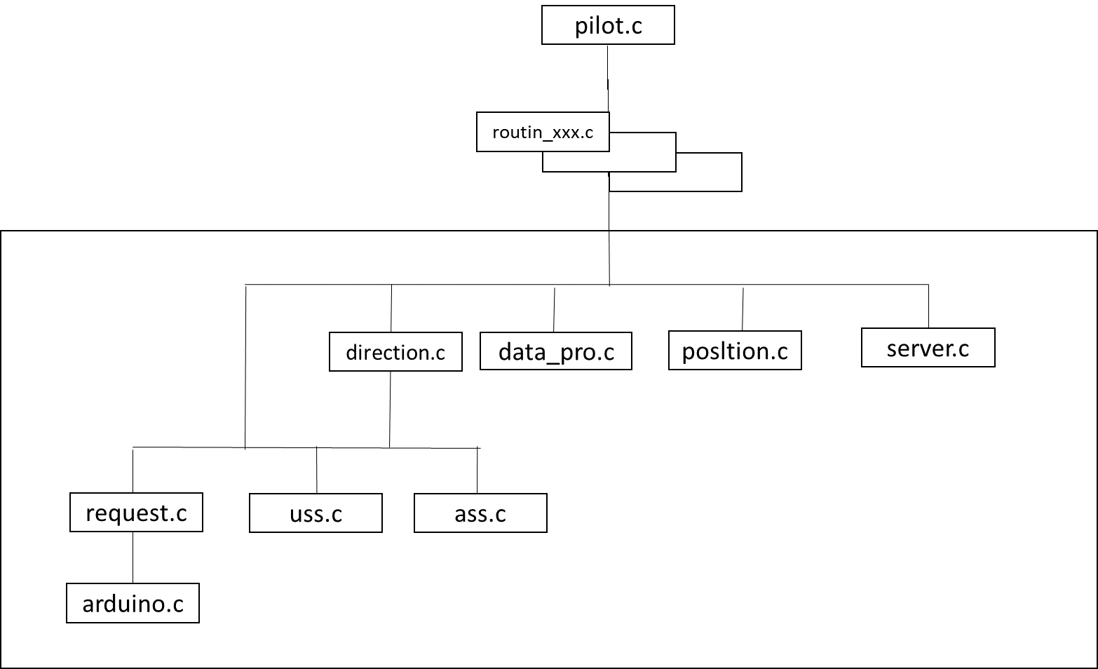
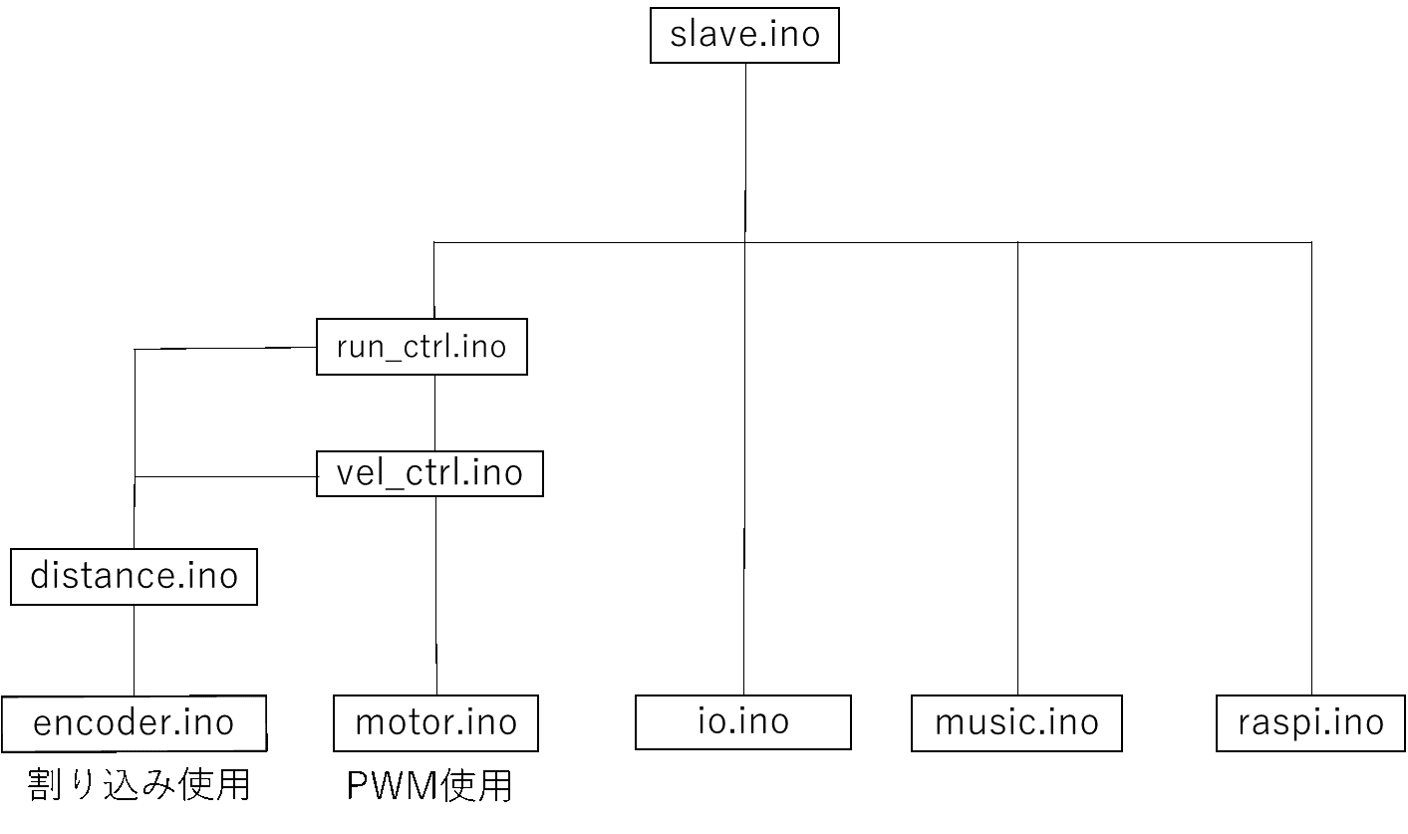
Running モジュール 構成図
Fig.3 : Raspberry Piﾓｼﾞｭｰﾙ構成図
Fig.2 : Arduinoﾓｼﾞｭｰﾙ構成図

Slide 13
Running コスト
合計 7,820 円

Slide 14
Elevator
エレベータでの階の乗降を実現
本体に赤外線センサを搭載
ボタンを押す子機を作成し階の選択の際に使用する

Slide 15
Elevator
子機はPICマイコンによって制御する
ボタン押下はサーボモータを用いる。
MOS-FETを併用することで、ボタンの長押しを実現する。
MIRSとの通信は赤外線を使用。
MIRS本機から目的階情報を受信、またMIRS本機へ到着信号を発信する。この信号はMIRSにとっての停止目標にもなっている。
フォトリフレクタを用いエレベータの扉の開閉をカゴの内外から常時監視、相互通信を行うことで、MIRSが扉に挟まれることを防ぐ。

Slide 16
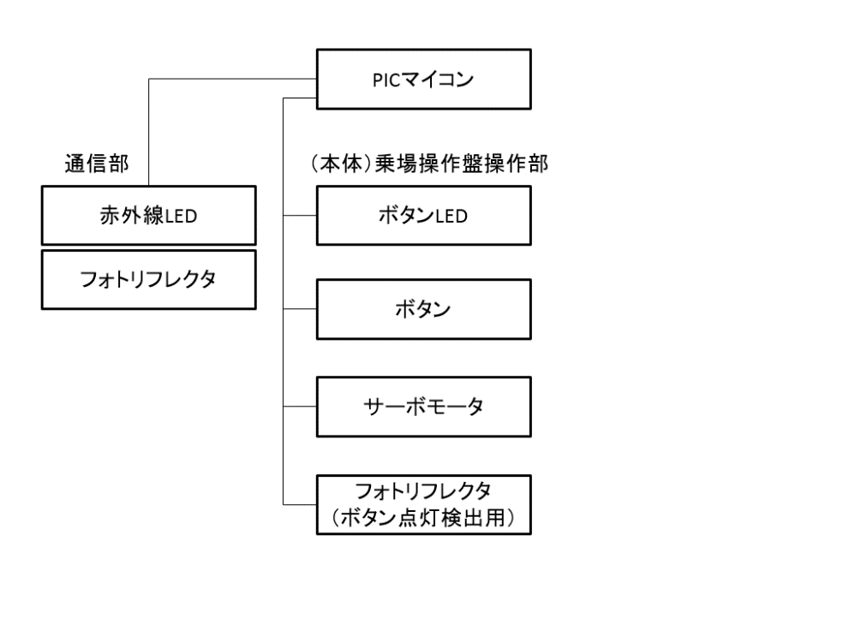
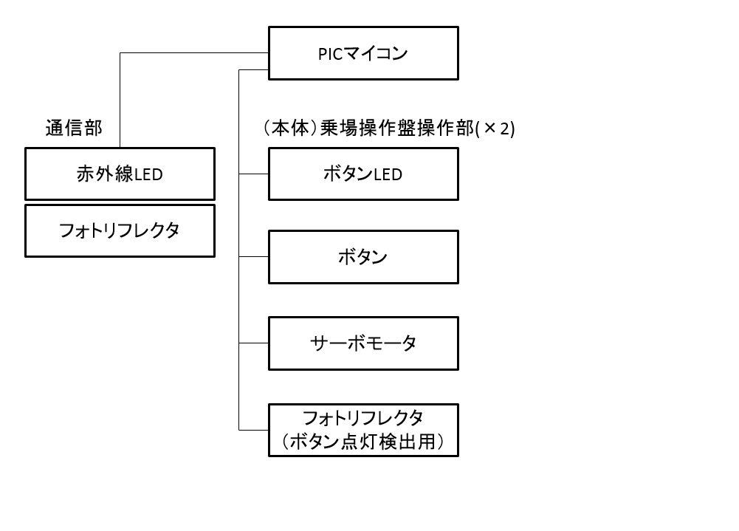
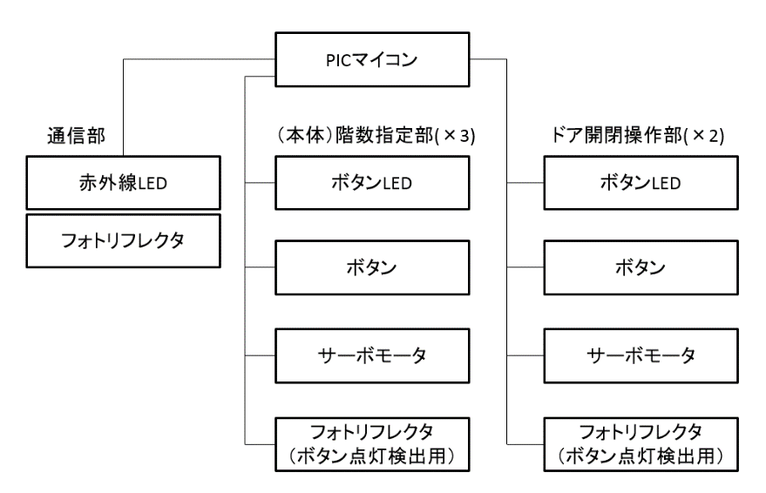
Elevator システム 構成図
Fig.4 : 一階乗場操作盤設置用子機システム構成図
Fig.6 : カゴ操作盤設置用子機システム構成図
Fig.5 : 二階乗場操作盤設置用子機システム構成図

Slide 17
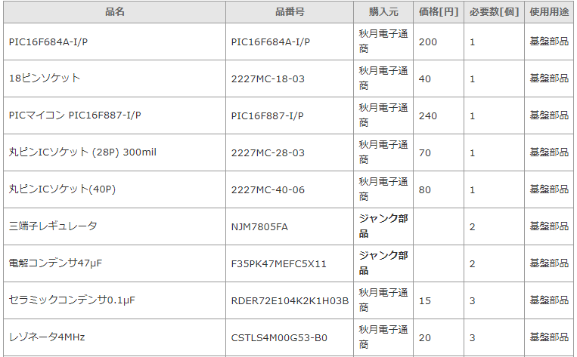
Elevator コスト

Slide 18
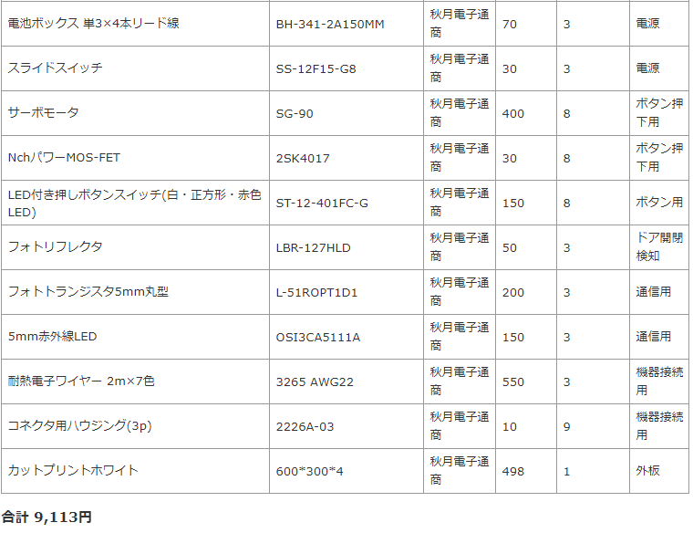
Elevator コスト
合計 9,113 円

Slide 19
Smart Phone
スマートフォンとMIRSとの連動
学内回線を利用
行先の指定
登録した場所からMIRSを呼び出せる
MIRS
の呼び出し

Slide 20
Smart Phone
開発要素
機能
登録されたデータを表示する
登録されたデータを選択する機能
洗濯したデータを送信する機能
データを入力する機能
データを登録する機能
操作ページと登録ページを切り替える機能
全てHTMLで作成する

Slide 21
Mechanism
天板
木材を利用
運搬物の取り出し機構の開発
耐荷重 ノート４０冊を基準
(約４kg）
天板は開閉可
高さは約700㎜あり、天板部分と
荷台部分に分かれている

Slide 22
Mechanism コスト
合計 7,847 円

Slide 23
Future
配送・配達はロボットが行う
家事の負担も軽減
AEDの運搬など医療現場でも活躍

Slide 24
学校生活における
荷物を運搬する手間を が解決します。

